Slide 1


Tự nhiên và xã hội
Tự nhiên và xã hội
Ôn tập chủ đề về

Slide 2
Yêu cầu cần đạt
-Vận dụng kiến thức đã học thể hiện sự yêu thương với các thành viên trong gia đình.
- Hình thành tình yêu với các thành viên trong gia đình

Slide 3
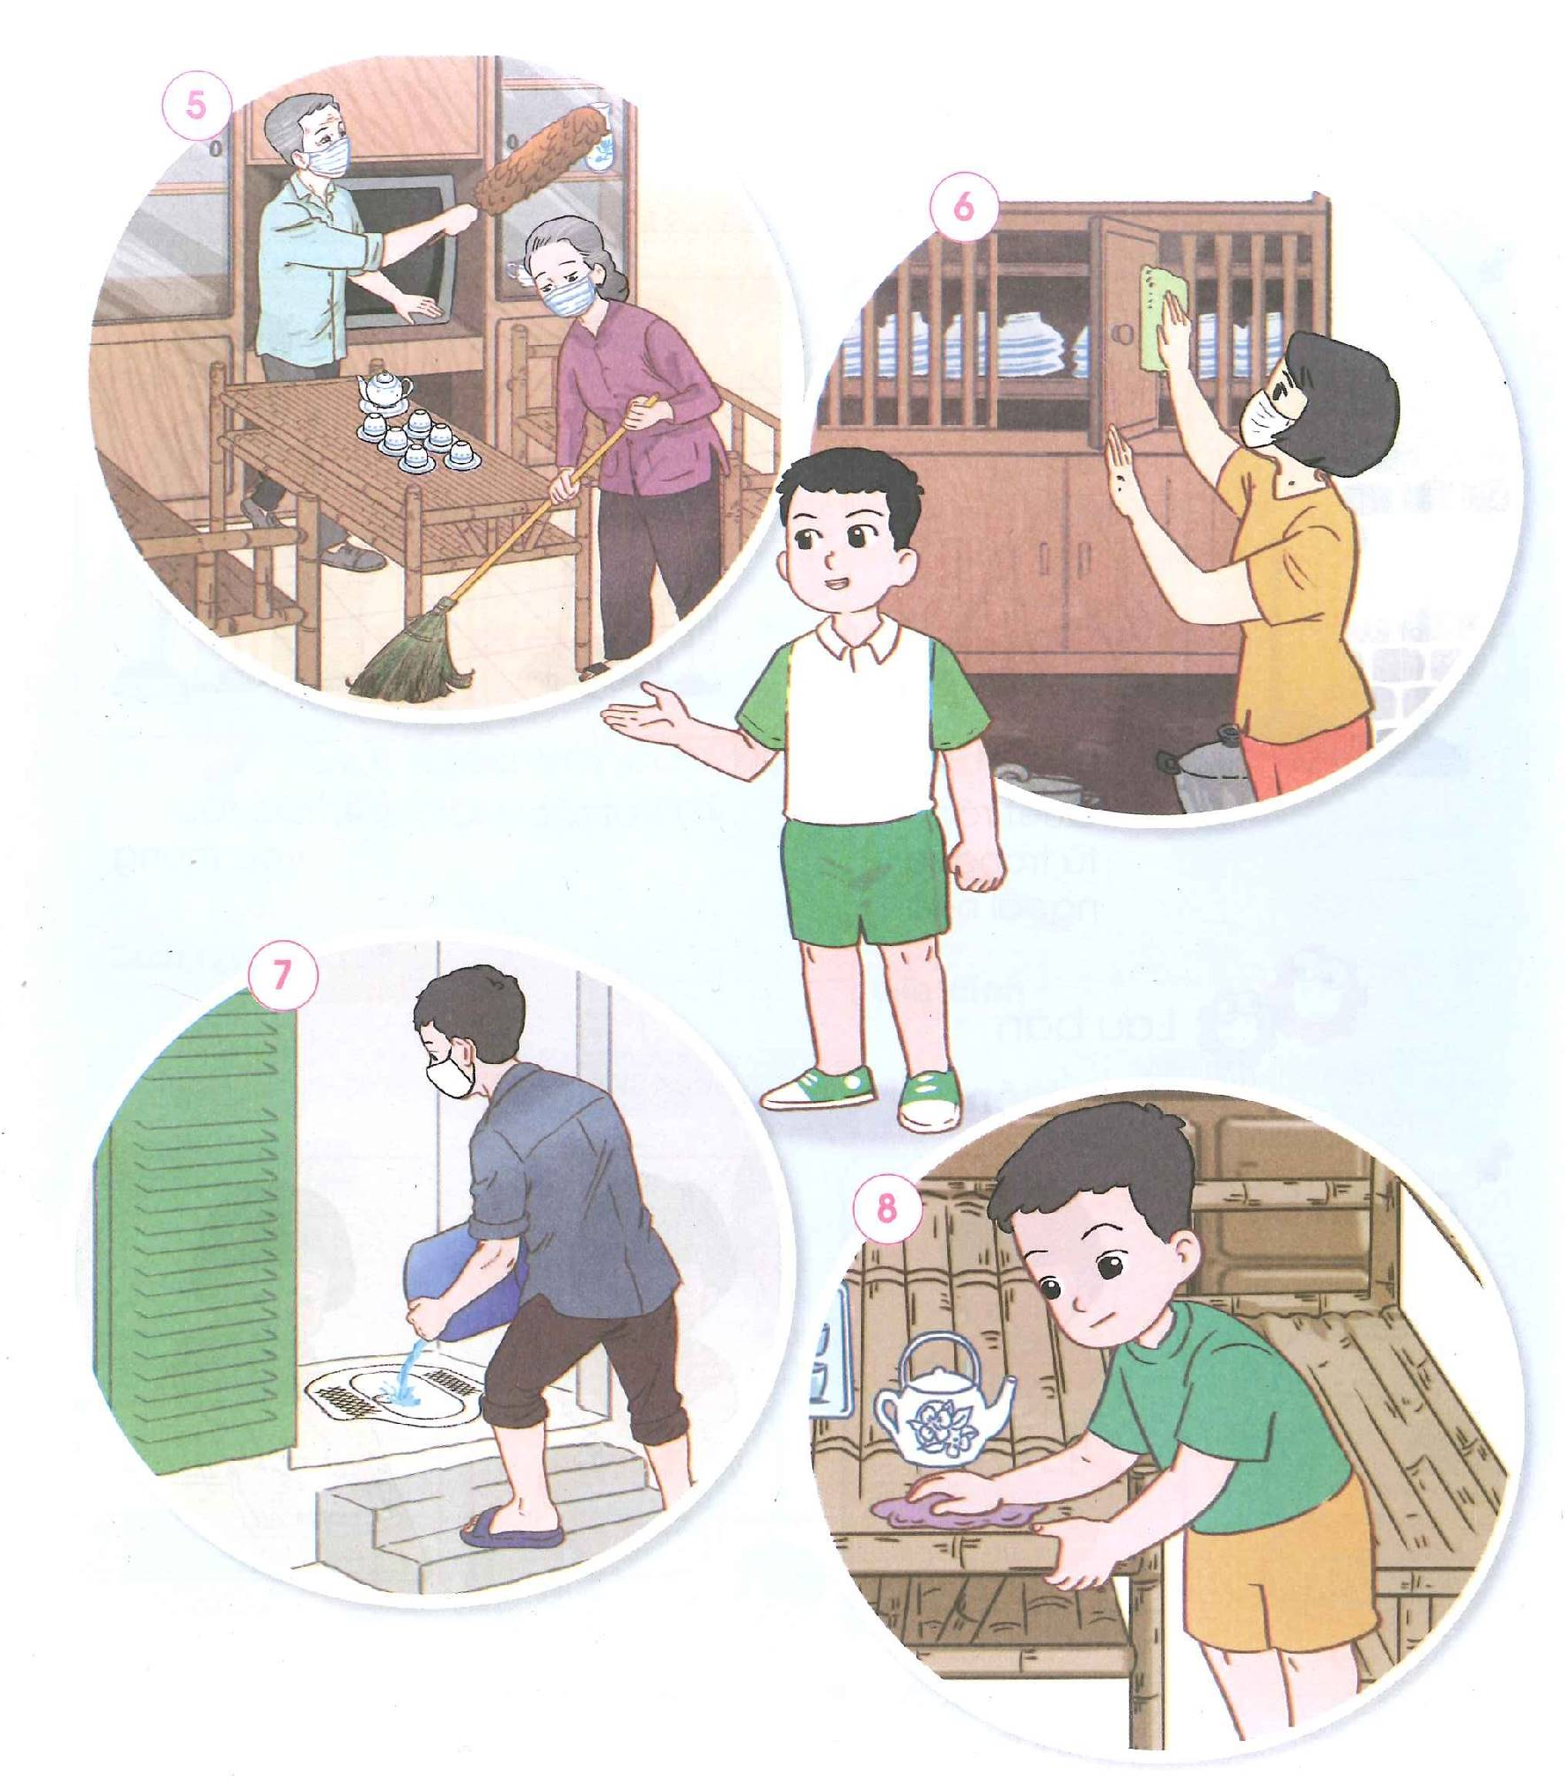
Con hãy cho biết gia đình An gồm có mấy thế hệ? Mỗi thế trong gia đình có những ai?
Khởi động

Slide 4


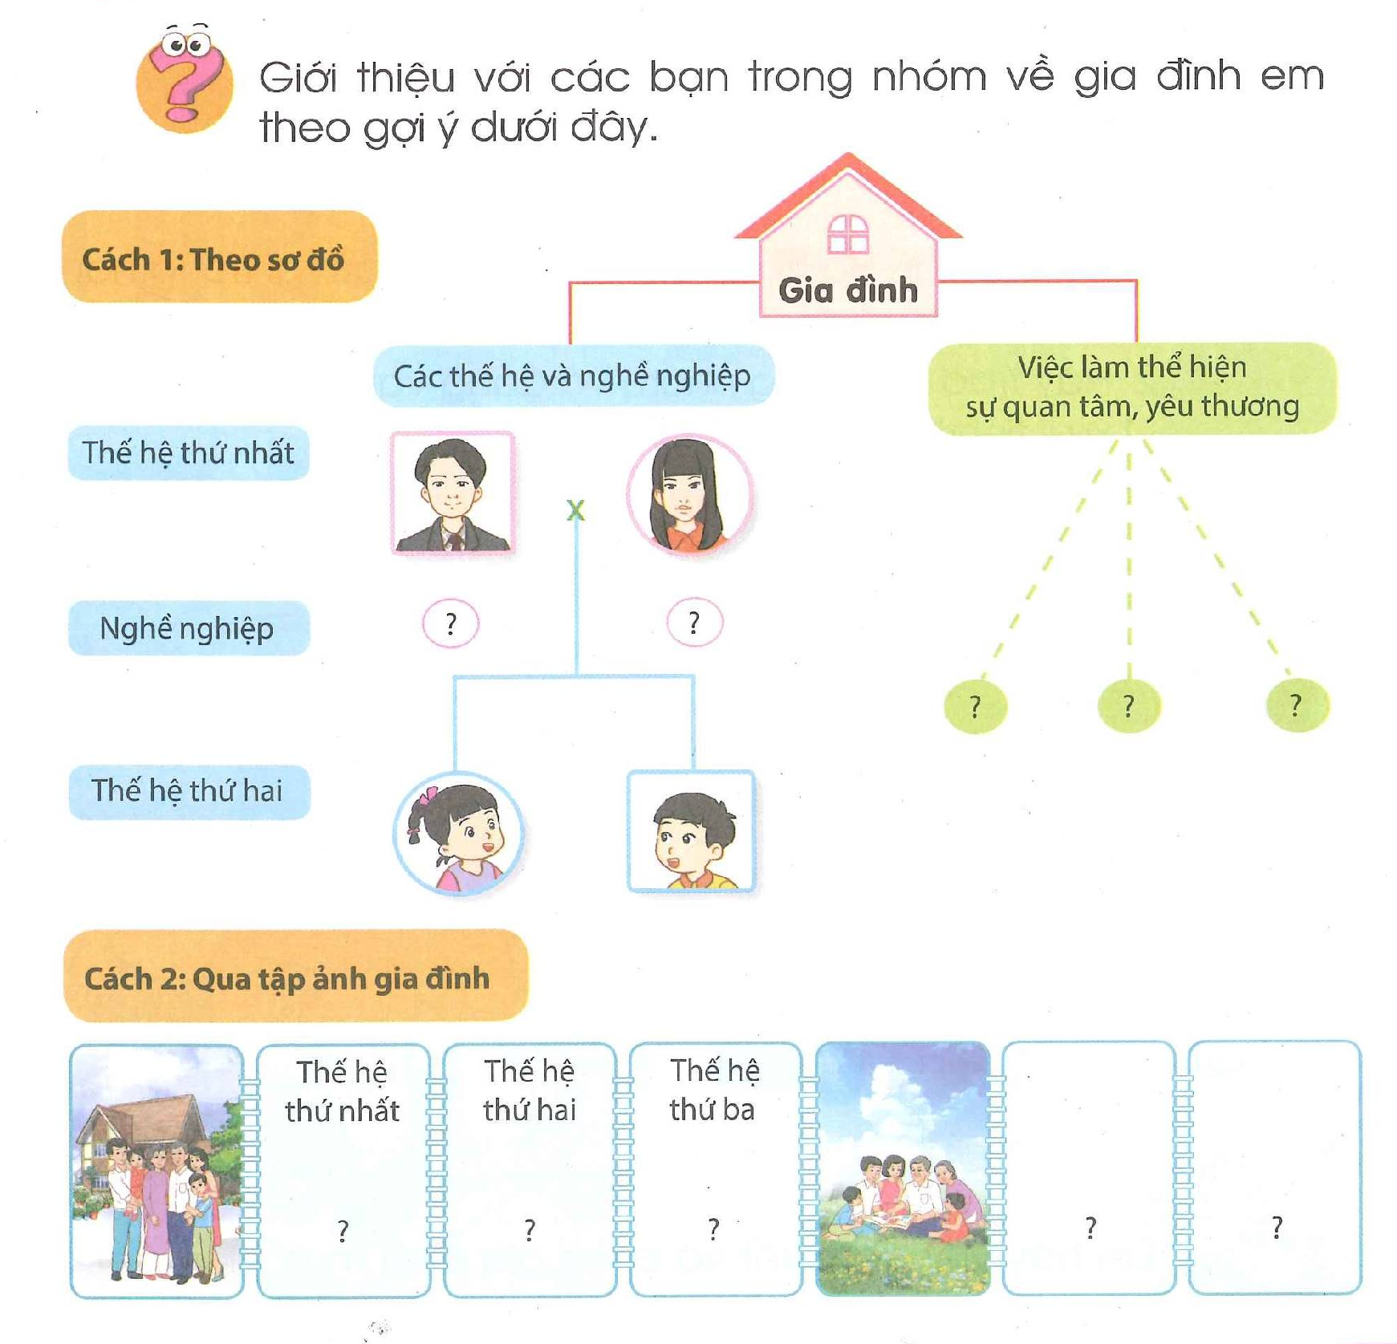

Slide 5
Giới thiệu về các thành viên trong gia đình qua ảnh gia đình đã chuẩn bị trước.

Slide 6
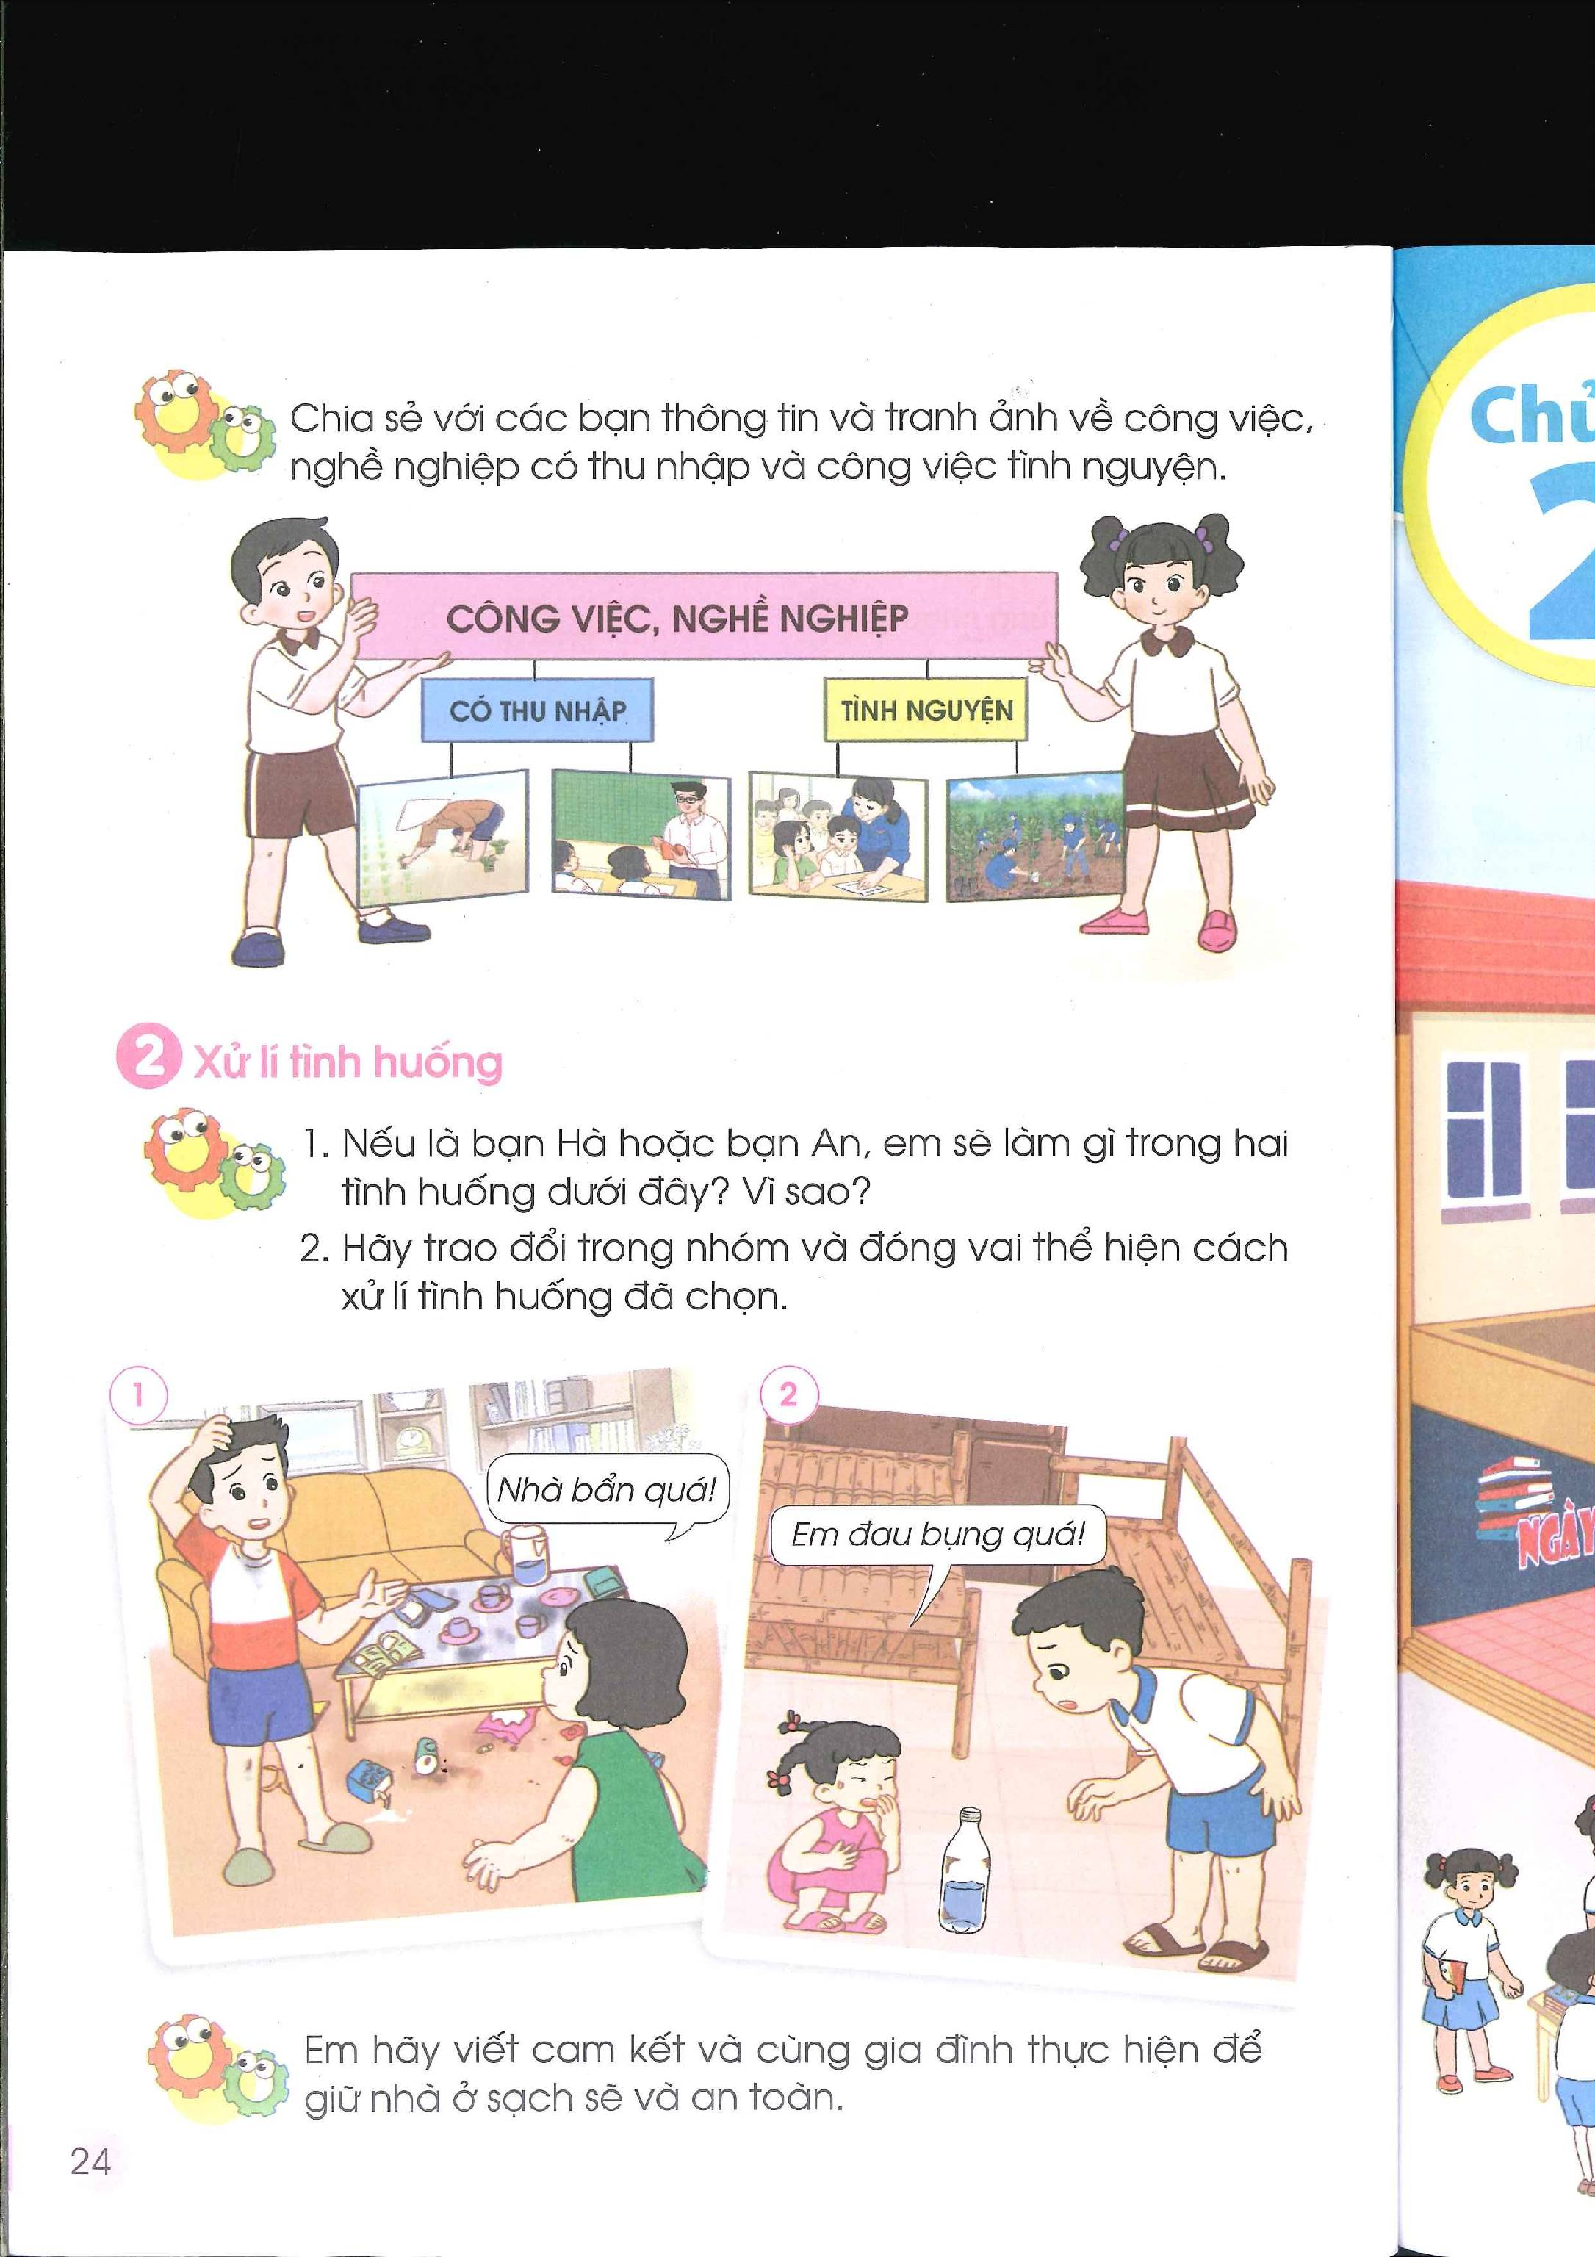

Slide 7
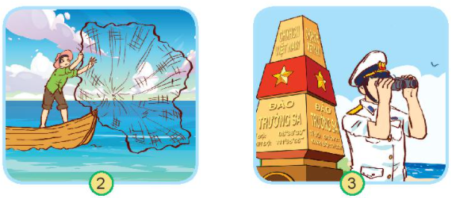
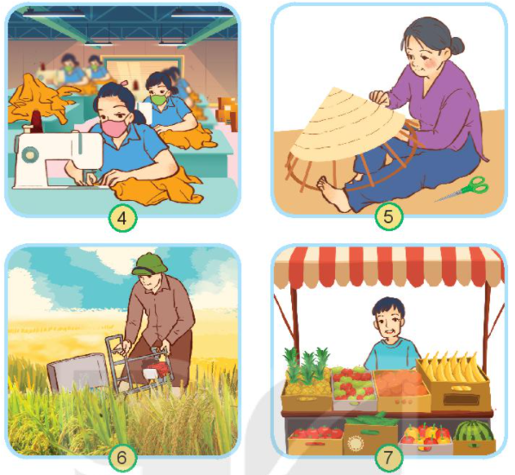

Slide 8

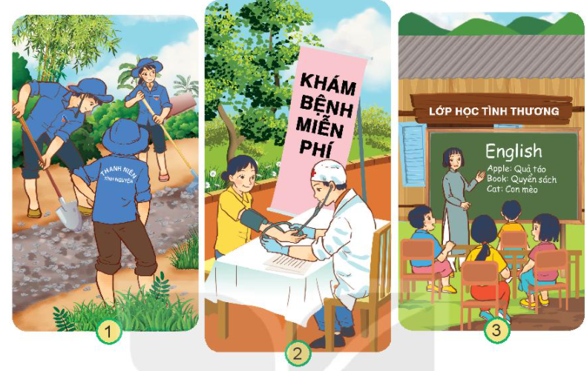
Công việc thiện nguyện

Slide 9

Kết luận

Slide 10
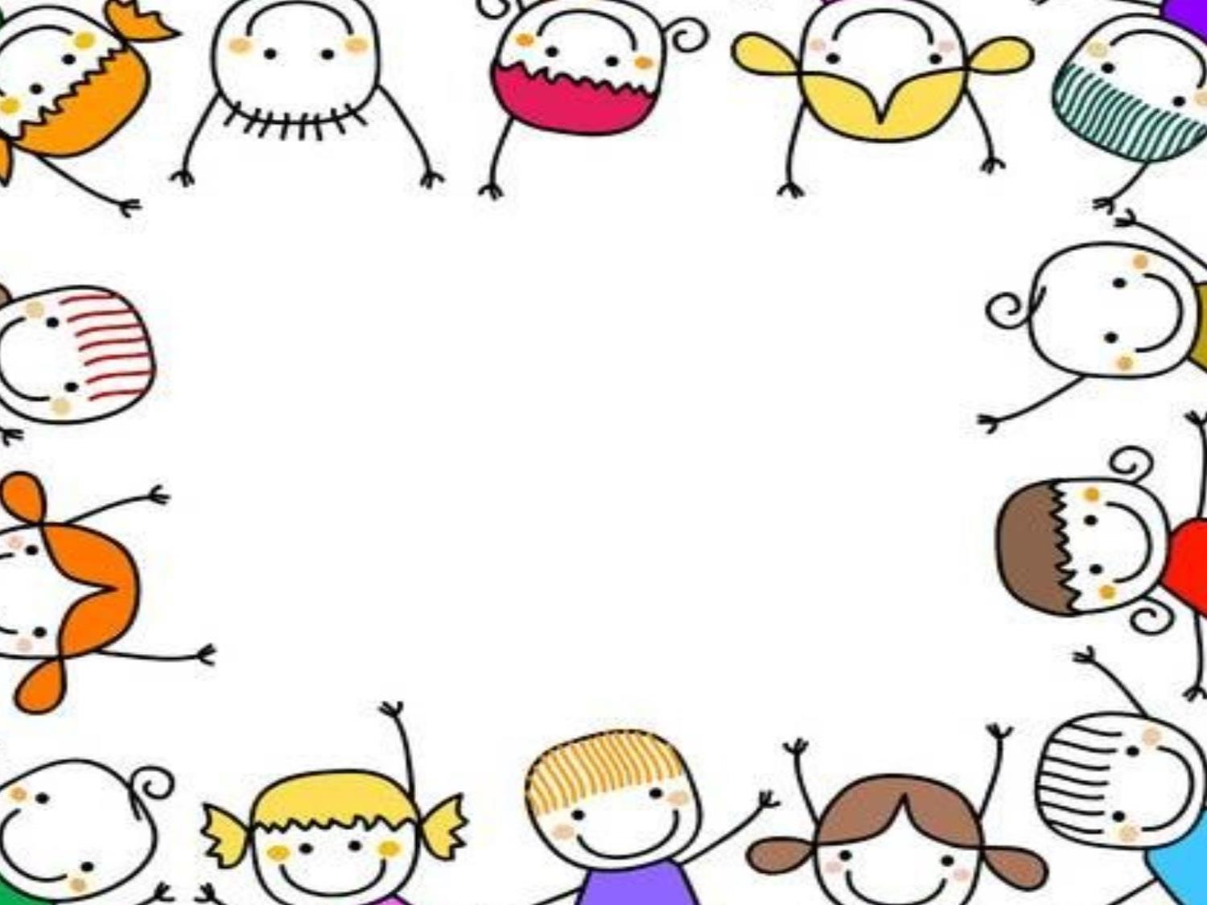
Chúc các con
học tốt!

